Slide 1
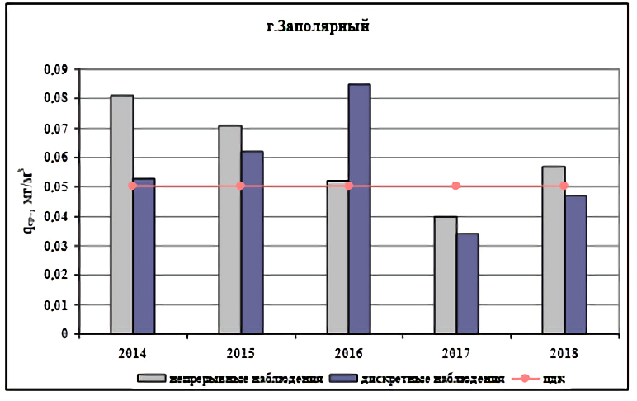
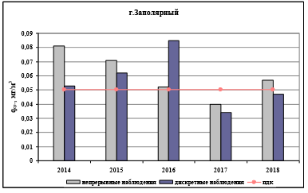
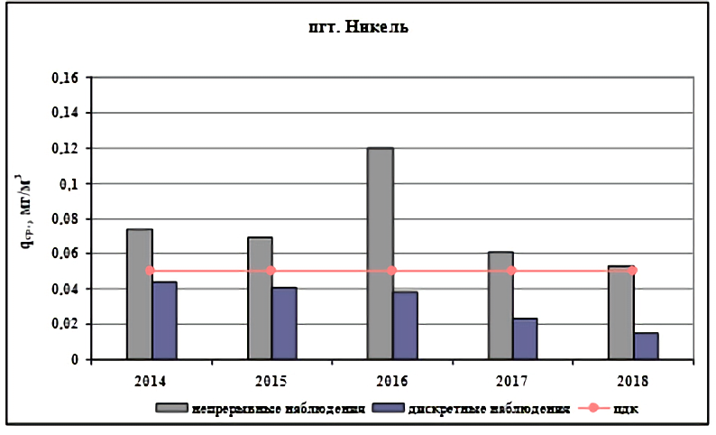
Cодержание вредных веществ в атмосфере.
В течение года в периоды НМУ наблюдалось загрязнение атмосферного воздуха диоксидом серы жилой зоны г. Заполярного и п. Никеля. По данным наблюдений в 2018 году среднегодовая концентрация диоксида серы в атмосферном воздухе г. Заполярного составила 1,0 ПДК, в атмосферном воздухе пгт. Никеля по результатам измерений всех постов – 0,6 ПДК, в г. Мончегорске не превышает санитарную норму – 0,3 ПДК.
В атмосферном воздухе г. Заполярного среднемесячные концентрации диоксида серы, превышающие санитарную норму, отмечались в зимние месяцы: наибольшая среднемесячная концентрация – 3,2 ПДК (февраль). Наибольшие разовые концентрации регистрировались при ветрах южных направлений, штилях, застоях; максимальная разовая концентрация – 6,3 ПДК (февраль), 4,4 ПДК (март).
1

Slide 2
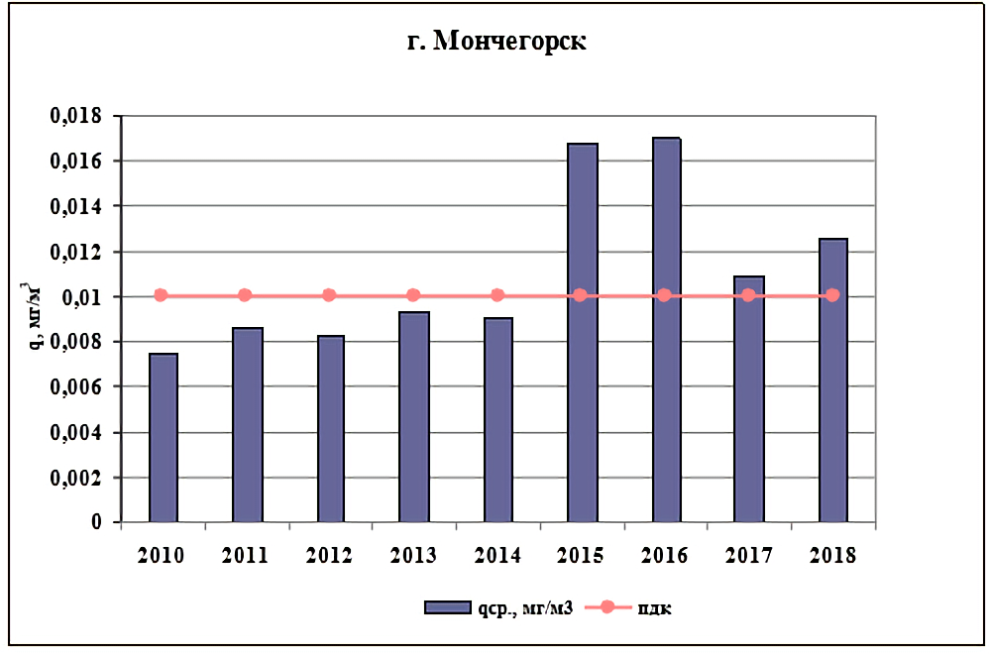
Cодержание вредных веществ в атмосфере.
В г. Мончегорске в период НМУ при штиле и тумане 7 марта наблюдалось повышение содержания диоксида серы в атмосферном воздухе до 9,1 ПДК. Среднемесячная концентрация в марте составила – 3,4 ПДК.
С учетом установленных значений предельно-допустимых концентраций среднегодовая концентрация формальдегида в атмосферном воздухе г. Мончегорска – 1,3 ПДК. Наибольшие среднемесячные концентрации формальдегида в атмосферном воздухе отмечались в июле в п. Монча (ПНЗ №3) – до 2,7 ПДК (рисунок № 8). Максимальная разовая концентрация – 1,9 ПДК наблюдалась 7 марта.
2

Slide 3
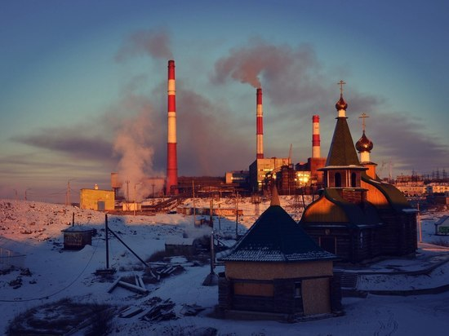
Cодержание вредных веществ в атмосфере.
В атмосферном воздухе г. Мурманска в периоды НМУ в апреле, мае отмечались повышенные разовые концентрации оксида углерода до 1,2 ПДК в северной части города (ул. Лобова) и до 1,1 ПДК в центре города (ул. Папанина). В зимнее время среднемесячные концентрации бенз(а)пирена превышали допустимую санитарную норму в северной части города – 2,4 ПДК (январь). В июле-августе среднемесячные концентрации формальдегида наблюдались на уровне от 1,2 ПДК до 1,7 ПДК.
В 2018 году рассчитанные по данным наблюдений ФГБУ «Мурманское УГМС» критерии оценки состояния атмосферного воздуха показывают, что промышленные центры и города Мурманской области входят в число городов России с низким уровнем загрязнения (г.г. Апатиты, Заполярный, Кандалакша, Кировск, Ковдор, Кола, Мончегорск, Мурманск, Североморск, Оленегорск), отмечался повышенный уровень загрязнения атмосферного воздуха п. Никеля по содержанию диоксида серы. В значительной степени рассеиванию загрязняющих веществ в атмосферном воздухе Мурманской области способствует активная циклональная деятельность с умеренными и сильными ветрами.
3

